Slide 1
Boże narodzenie

Slide 2
Fragment Ewangelii św. Łukasza
W owym czasie wyszło rozporządzenie cezara Augusta, żeby przeprowadzić spis ludności w całym świecie. Pierwszy ten spis odbył się wówczas, gdy wielkorządcą Syrii był Kwiryniusz. Podążali więc wszyscy, aby się dać zapisać, każdy do swego miasta. Udał się także Józef z Galilei, z miasta Nazaret, do Judei, do miasta Dawidowego zwanego Betlejem, ponieważ pochodził z domu i rodu Dawida, żeby się dać zapisać z poślubioną sobie Maryją, która była brzemienna. Kiedy tam przebywali, nadszedł dla Maryi czas rozwiązania. Powiła swego pierworodnego Syna, owinęła Go w pieluszki i położyła w żłobie, gdyż nie było dla nich miejsca w gospodzie.

Slide 3
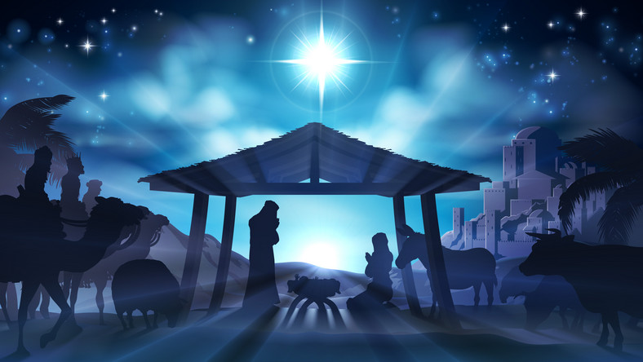

Slide 4
24 grudnia
Wigilia w tradycji chrześcijańskiej rozpoczęcie obchodów świątecznych wieczorem dnia poprzedzającego. Taki sposób świętowania osadzony jest ściśle w żydowskiej rachubie czasu, w której początkiem doby jest zmierzch.

Slide 5
25 grudnia
Święta Bożego Narodzenia, Narodzenie Pańskie – w tradycji chrześcijańskiej – święto upamiętniające narodziny Jezusa Chrystusa. Jest to stała uroczystość liturgiczna przypadająca na 25 grudnia.

Slide 6
26 grudnia
Dzień Świętego Szczepana – święto obchodzone na pamiątkę świętego Szczepana (pierwszego chrześcijańskiego męczennika) 26 grudnia w Kościele rzymskokatolickim.

Slide 7
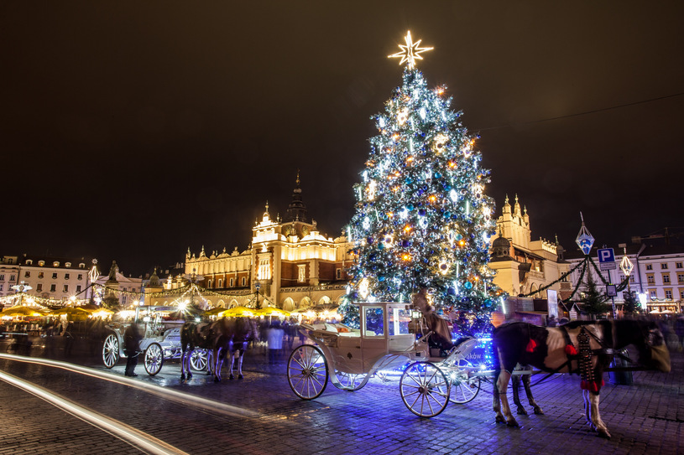

Slide 8
Orszak Trzech Króli
Orszak Trzech Króli – uliczne jasełka organizowane na ulicach wielu miejscowości w Polsce i na świecie. Wywodzi się on z polskiej tradycji jasełkowej i kolędniczej, ale podobny jest w swoim charakterze do parad organizowanych w miastach Hiszpanii, w niektórych miastach Meksyku i w innych miastach świata.

Slide 9
Polskie tradycje wigilijne
Dwanaście potraw. Tradycyjnie na wigilijnym stole powinno znaleźć się dwanaście potraw.
Siano pod wigilijnym obrusem.
Dodatkowe nakrycie przy wigilijnym stole.
Dzielenie się opłatkiem.
Ubieranie choinki.

Slide 10
Historia kolęd
Chociaż Rzymianie słowa „kalendy” używali na oznaczenie pierwszego dnia każdego miesiąca, określenie to stało się jednym z symboli Bożego Narodzenia. Warto jednak pamiętać, że dla wielu wiernych różnica pomiędzy kolędą a pastorałką jest praktycznie niezauważalna. Oficjalnie pierwsze z nich były pełnymi powagi pieśniami religijnymi opowiadającymi o narodzinach Chrystusa.

Slide 11
Pasterka
W nocy, najczęściej o północy, w kościołach rzymskokatolickich rozpoczyna się uroczysta msza zwana Pasterką.

Slide 12
Szopka Bożonarodzeniowa
Tradycja tworzenia szopek wywodzi się z Włoch, a konkretnie z Asyżu, gdzie św. Franciszek, z okazji wigilii Bożego Narodzenia zorganizował w 1223 roku pierwszą na świecie żywą szopkę. Została ona umiejscowiona w Greccio w grocie niedaleko klasztoru. Znajdował się tam naturalnej wielkości żłóbek, zwierzęta, oraz ludzie odgrywający role świętej Rodziny.

Slide 13
Historia kolędników
Kolędnicy wywodzi się ze średniowiecznych dramatów na święto Trzech Króli, które powstały w XIV wieku i spopularyzowały się w XVI wieku. Kolędnicy misyjni, ubrani za Trzej Mędrców z Gwiazdą Betlejemską na ramionach, chodzą od domu do domu i śpiewają kolędy.

Slide 14
Prezentacje wykonała:
Zofia Jaromin

